Slide 1
СУРГУТСИКИЙ ГОСУДАРСТВЕННЫЙ УНИВЕРСИТЕТ
«Кафедра ИВТ»
Студент: Тунян Эдмон Гарникович
Группа: 607-91
Курс: 2

Slide 2
РАССМОТРИМ ДВА ВИДА ФИЗИЧЕСКИХ УПРАЖНЕНИЙ.
Цель (вариант 1) — поддержка и укрепление здоровья человека, в процессе осознанной двигательной активности.
Цель (вариант 2) — проработка мышц значительное улучшение кровоснабжение в организме, развитие силы и мышечной массы.

Slide 3
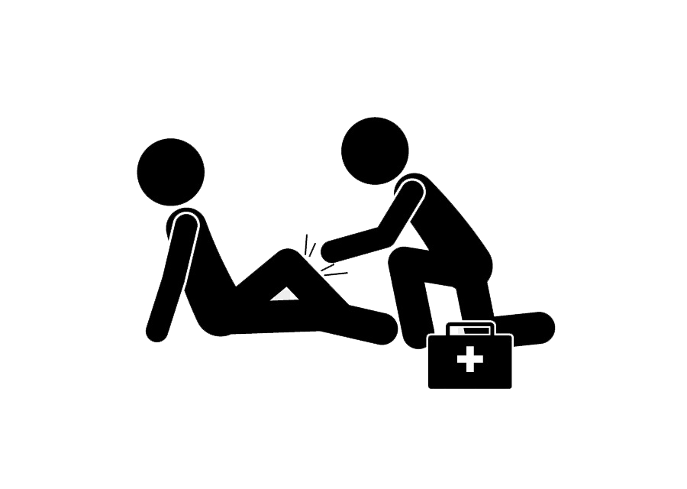
РАССМОТРИМ ПЕРВЫЙ ВАРИАНТ
Данный подход подходит, если у человека очень плотный график или нет желания делать сложные упражнения, не правильное выполнение которых может привести к травмам.

Slide 4
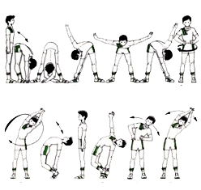
РАЗМИНКА
Нужно спокойно делать упражнения суммарной длительностью не более 5-7 минут, наша цель, приготовить мышцы к работе, чтобы они не травмировались.

Slide 5
ВАЖНО!!!
Упражнения которые мы рассмотрим в качестве варианта 1 рекомендуется делать с 30 секундным отдыхом между подходами.
Упражнения которые мы рассмотрим в качестве варианта 2 рекомендуется делать с 30-60 секундным отдыхом между подходами.
Есть третий вариант упражнений делается с отдыхом только между сменой вида упражнений, отдых во время выполнения однотипного упражнения не попускается, все делается так же как во втором варианте, но с собственным весом, в одном подходе по максимуму.
Так же очень важно соблюдать технику дыхания, вдох делается в момент расслабления мышц, а выдох – в момент их напряжения!!!

Slide 6
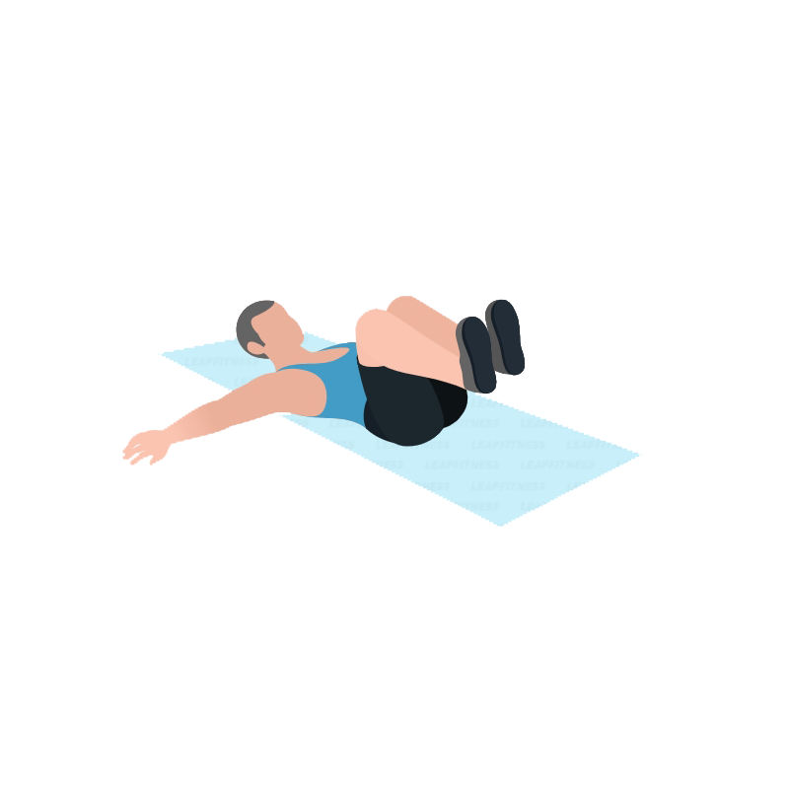
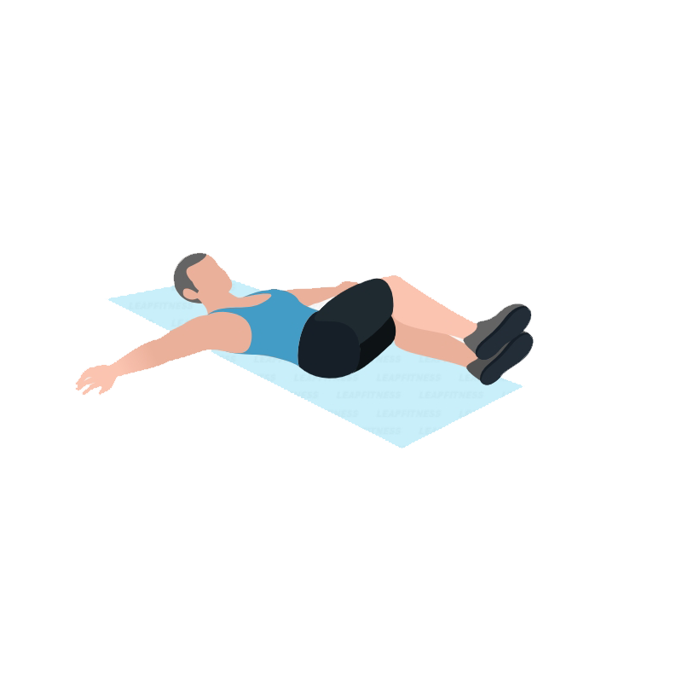
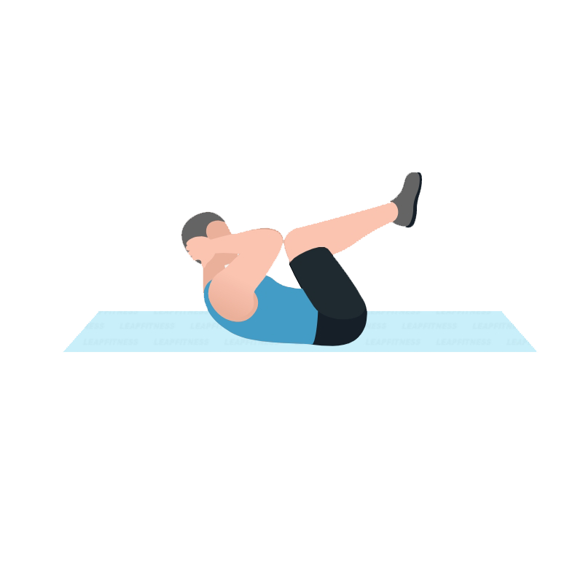
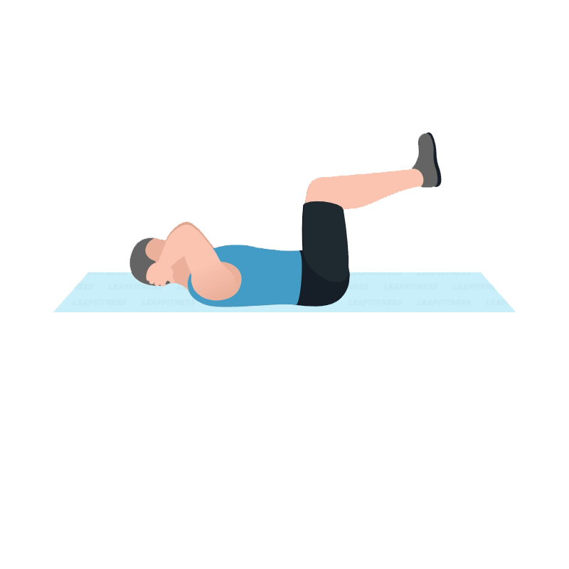
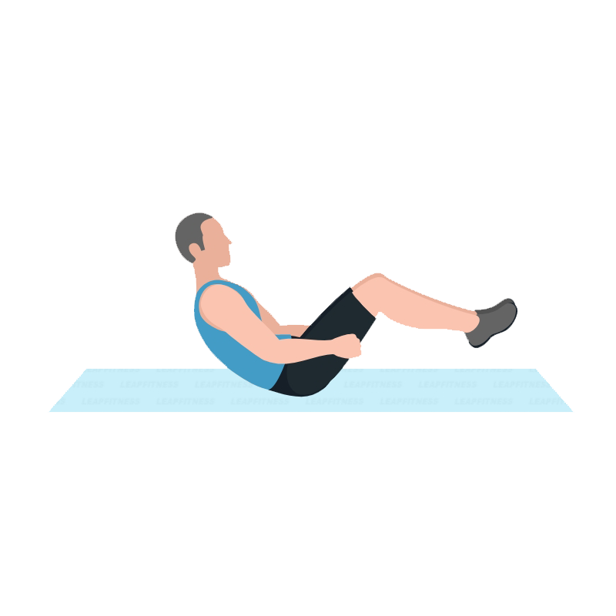
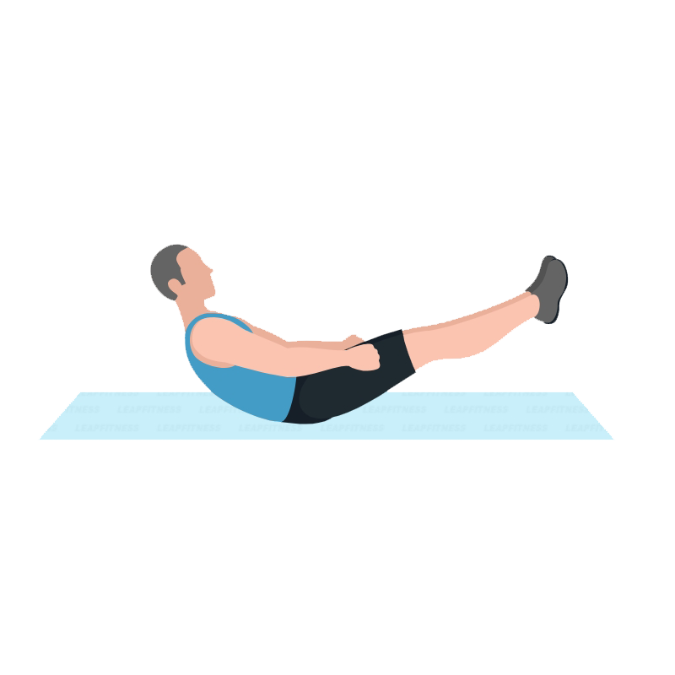
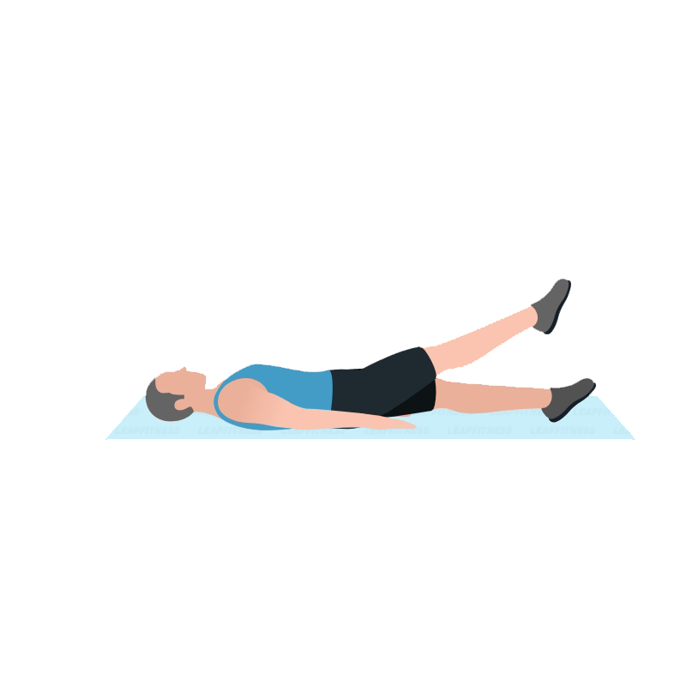
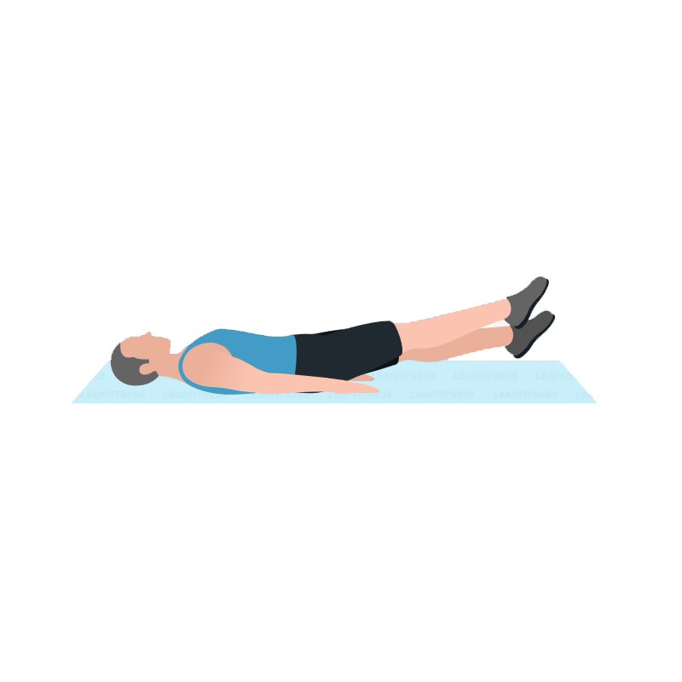
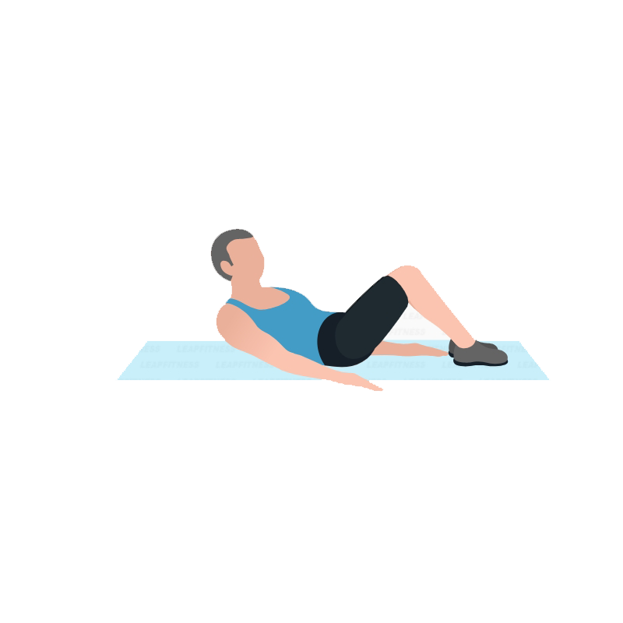
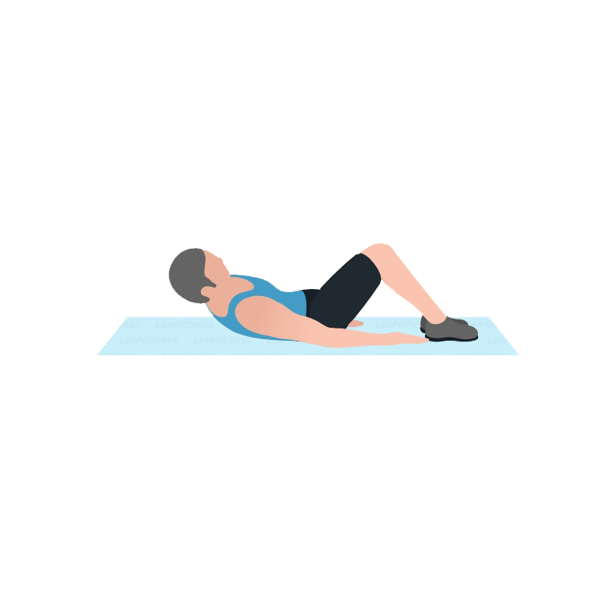
ВЫПОЛНЕНИЕ НЕПОСРЕДСТВЕННОЙ УПРАЖНЕНИЙ (1)
Упражнения будут перечислены поочередно для получения наилучшего эффекта в скобках будет число повторений:
Вращение согнутых ног (6)
Уголок (8)
Двойное скручивание (10)
Махание ногами лежа на спине (40 s)
Боковые наклоны к стопам (30)

Slide 7
ВЫПОЛНЕНИЕ НЕПОСРЕДСТВЕННОЙ УПРАЖНЕНИЙ (1)
Упражнения будут перечислены поочередно для получения наилучшего эффекта в скобках будет число повторений:
Вращение согнутых ног (6)
Уголок (8)
Двойное скручивание (10)
Махание ногами лежа на спине (40 s)
Боковые наклоны к стопам (30)

Slide 8
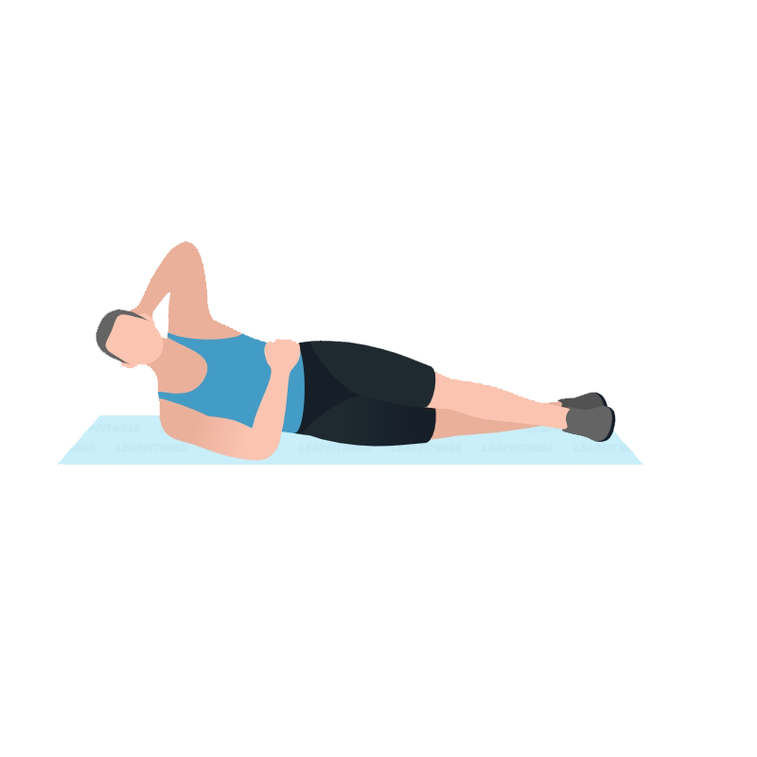
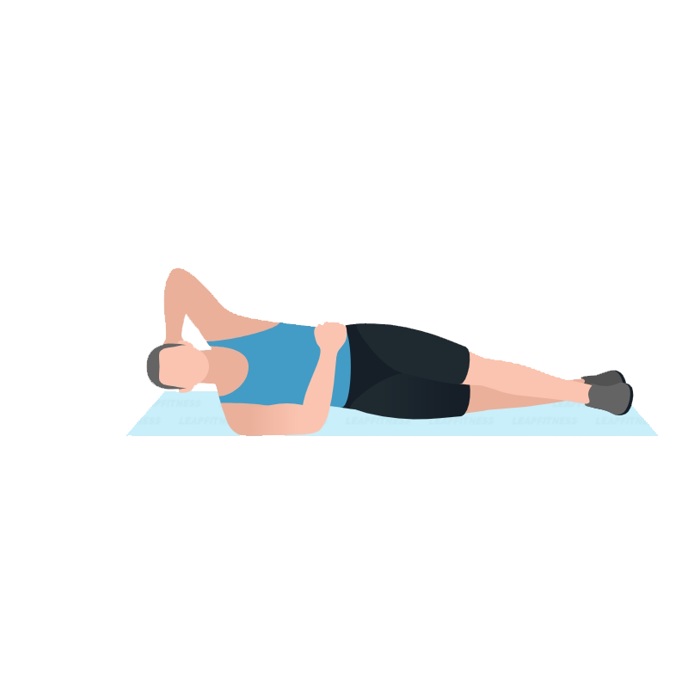
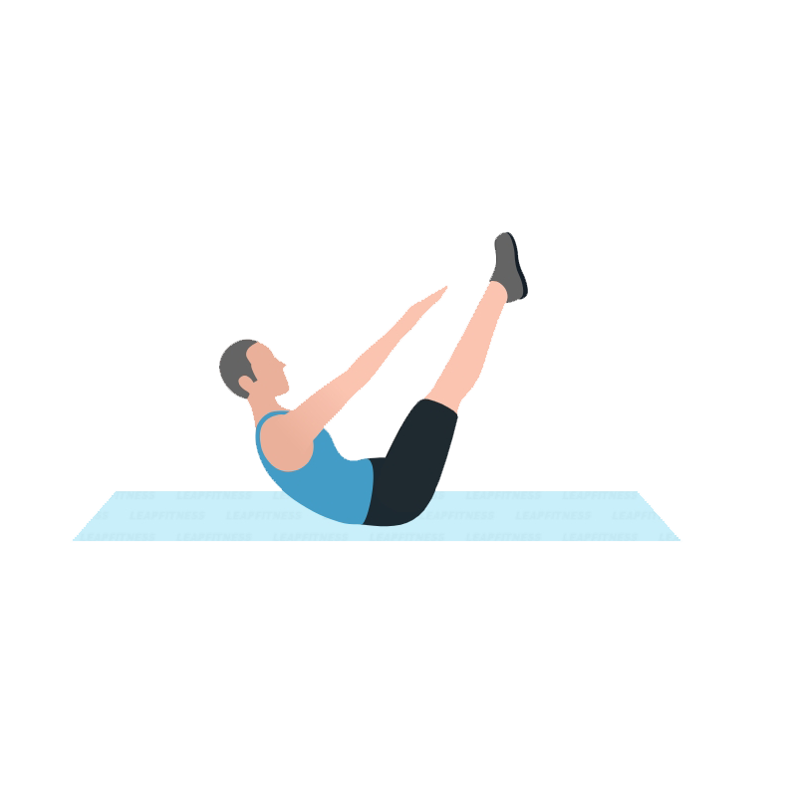
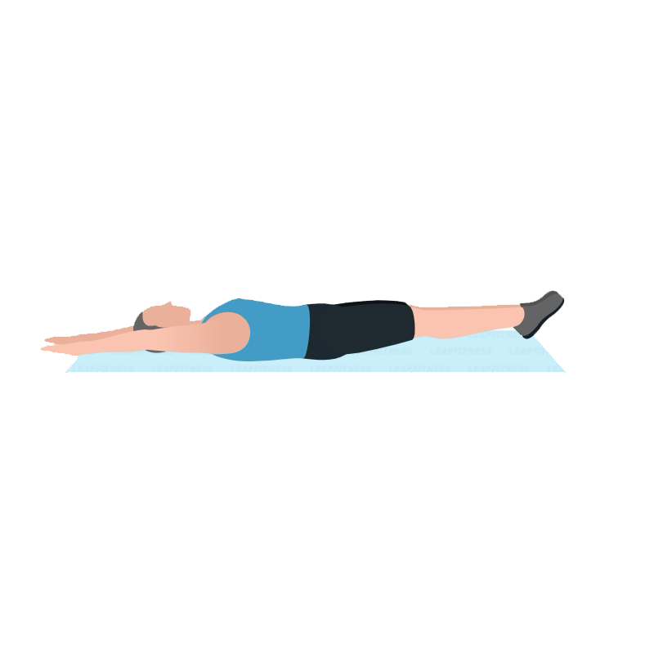
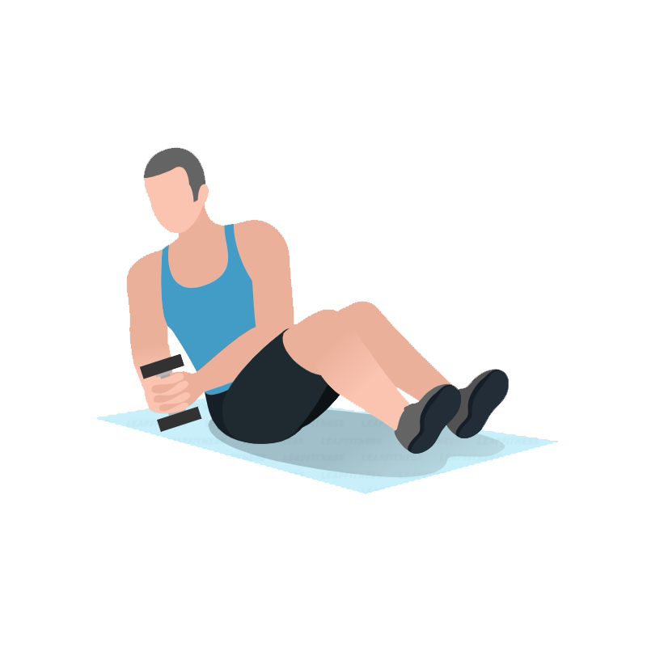
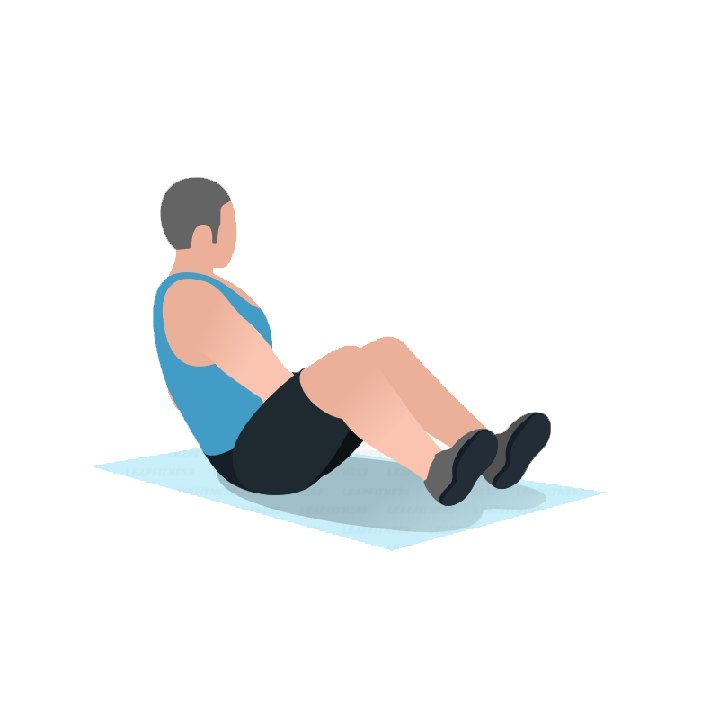
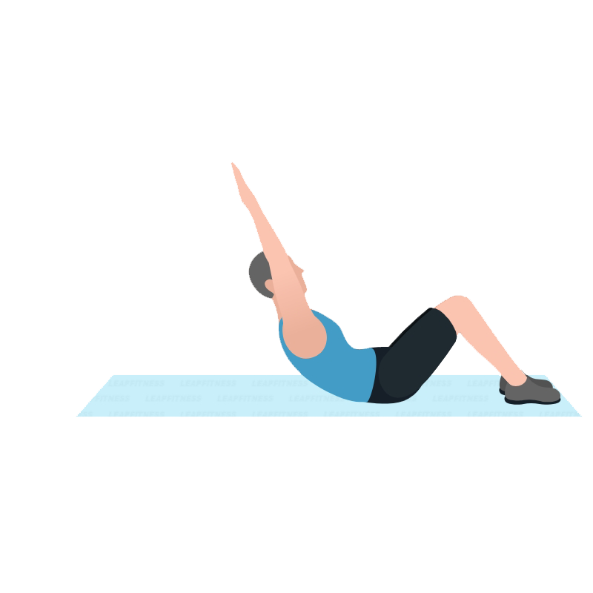
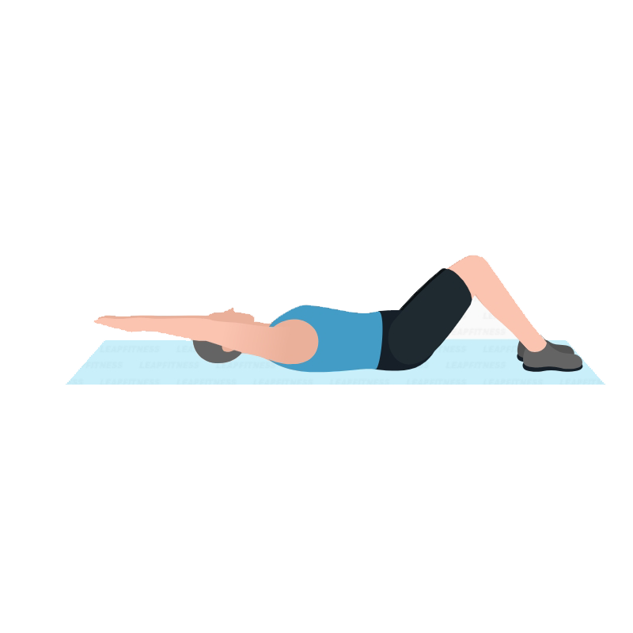
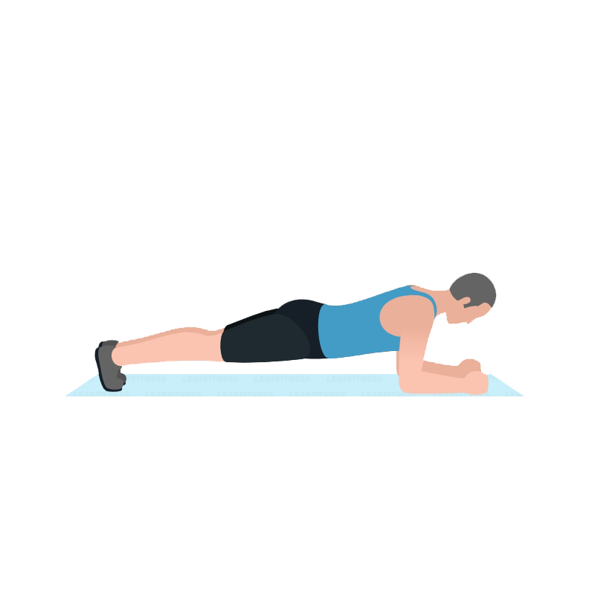
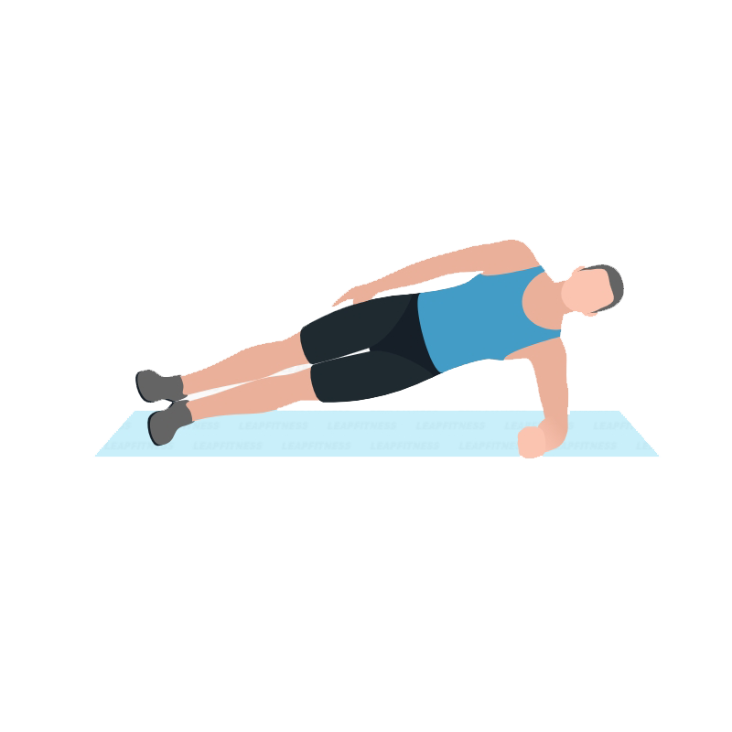
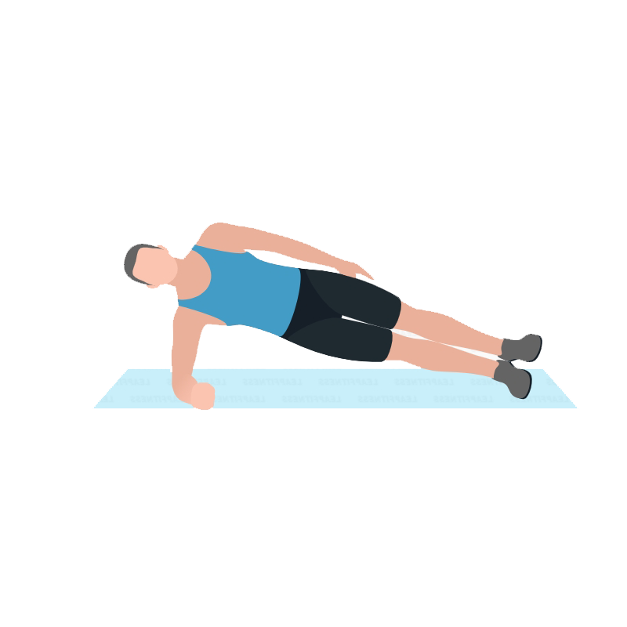
Боковые скручивания (15/15)
Уголок (15)
Велосипед с проносом с гантелью (20)
Скручивание с руками вверх (15)
Планка (60 s)
Боковая планка (20/20 s)

Slide 9
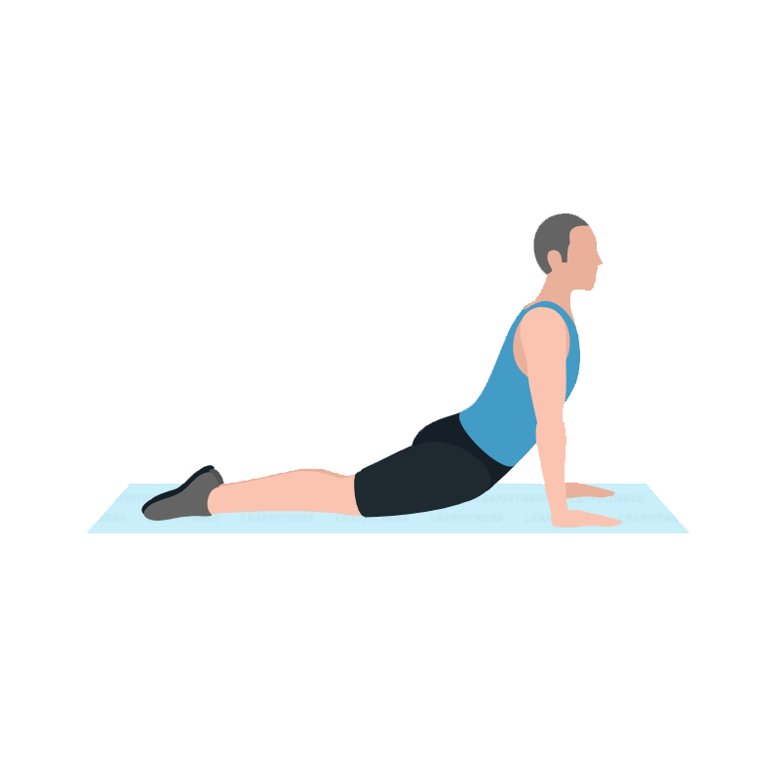
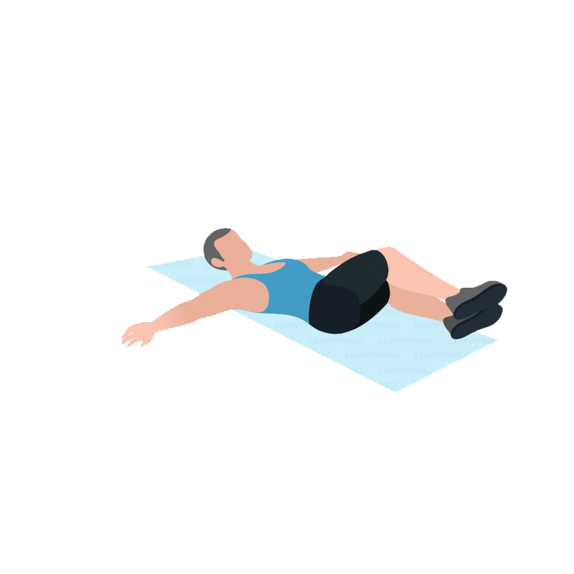
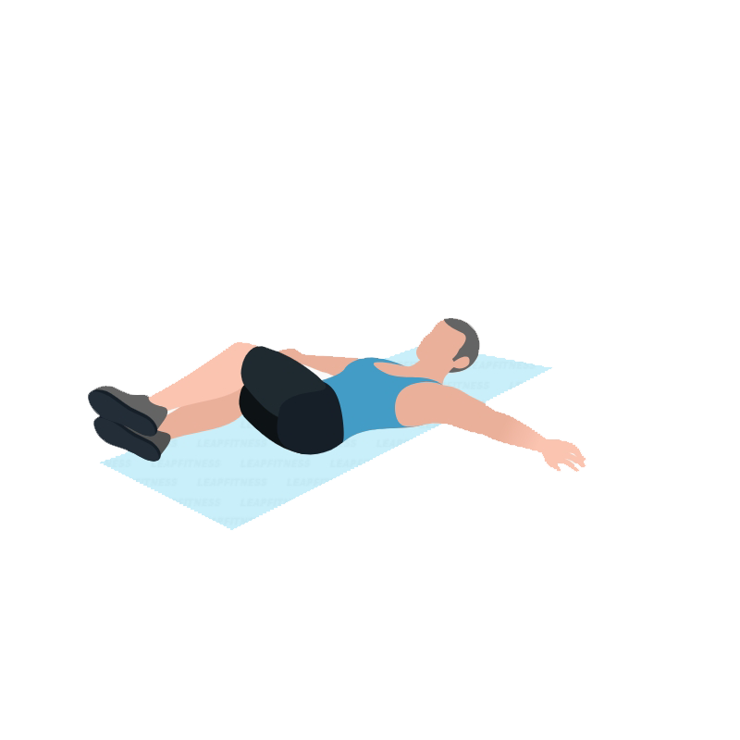
РАСТЯЖКА ПОСЛЕ УПРАЖЕНИЙ
Растяжка «кобра» (30 s)
Растяжка лежа поворотом влево (30 s)
Растяжка лежа поворотом вправо (30 s)

Slide 10
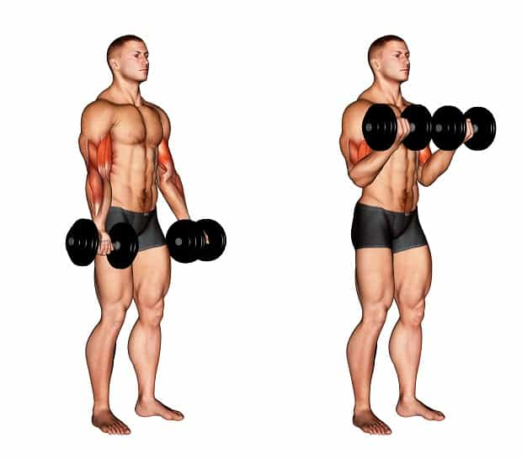
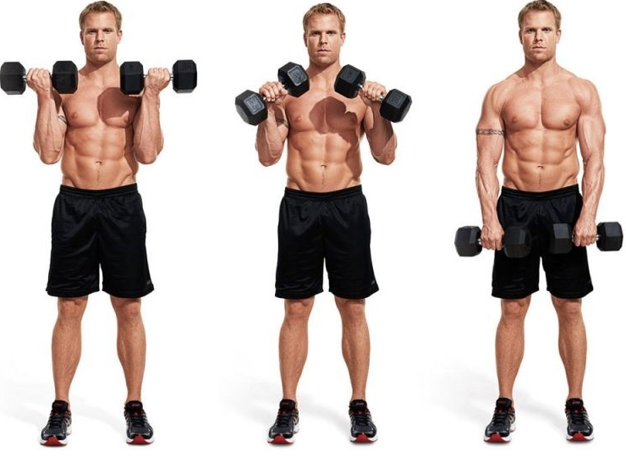
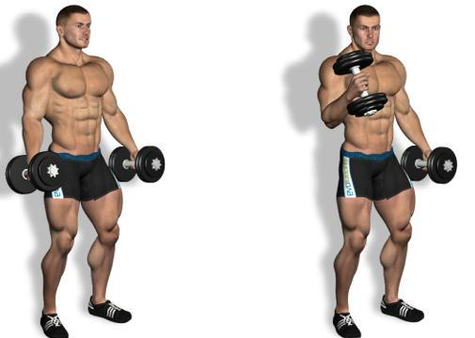
ВЫПОЛНЕНИЕ НЕПОСРЕДСТВЕННОЙ УПРАЖНЕНИЙ (2)
Упражнения будут перечислены поочередно для получения наилучшего эффекта в скобках будет число повторений:
Подъем на бицепс
Выполняется в 3-ох разных вариациях для разных частей бицепса (нужно выполнить чередуя упражнение желательно по принципу пирамиды от большего веса к маленькому увеличивая количество повторений, следующую неделю наоборот, делать до пока есть силы):
1 2 3

Slide 11
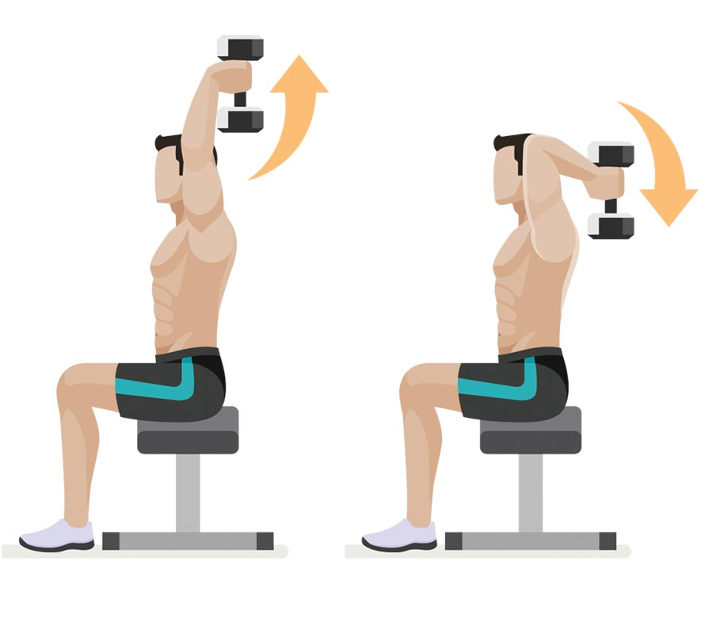
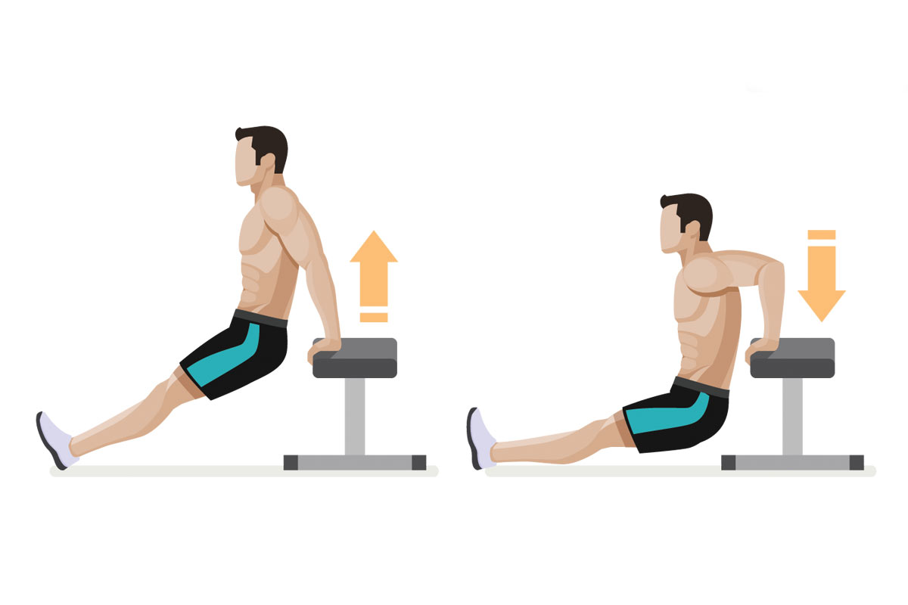
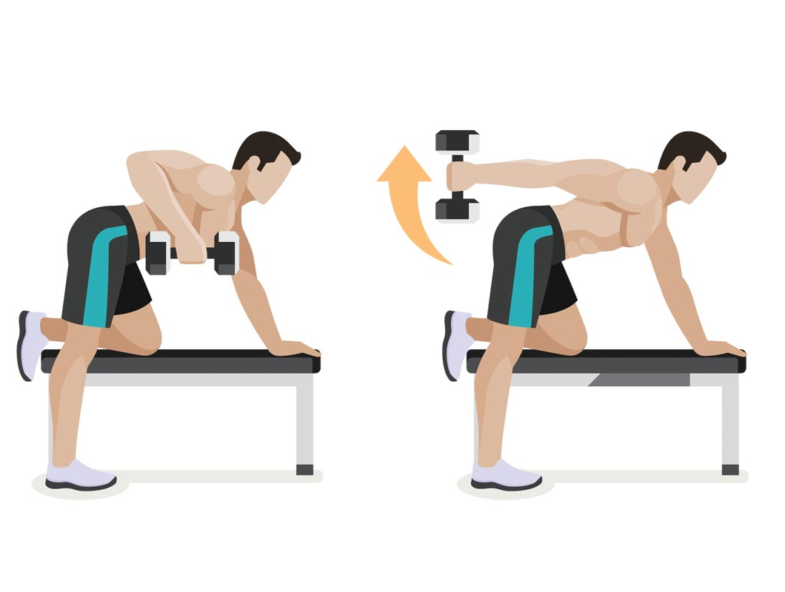
Упражнения на трицепс
Делать по тому же принципу что и на бицепс (во избежание травм предварительно нагреваем мышцы, перед работой на каждую группу мышц):
1 2 3

Slide 12
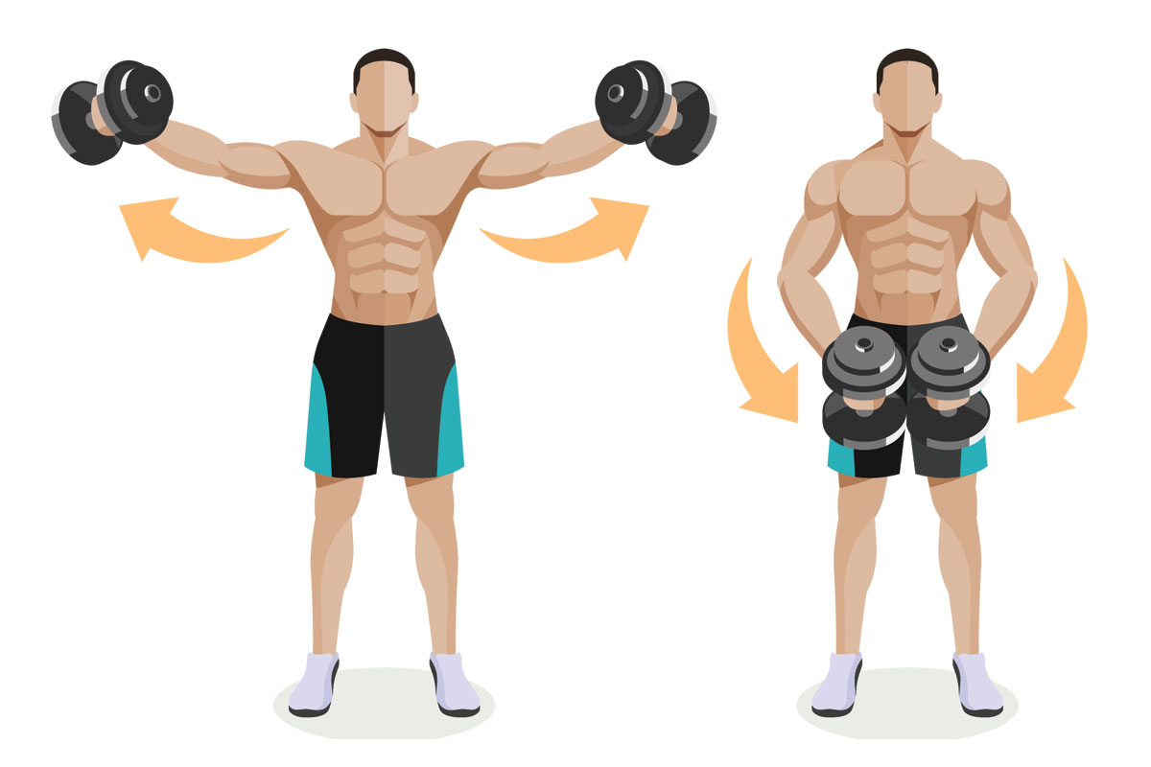
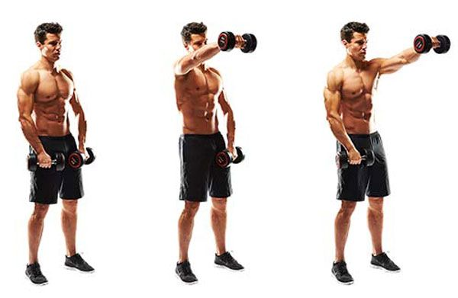
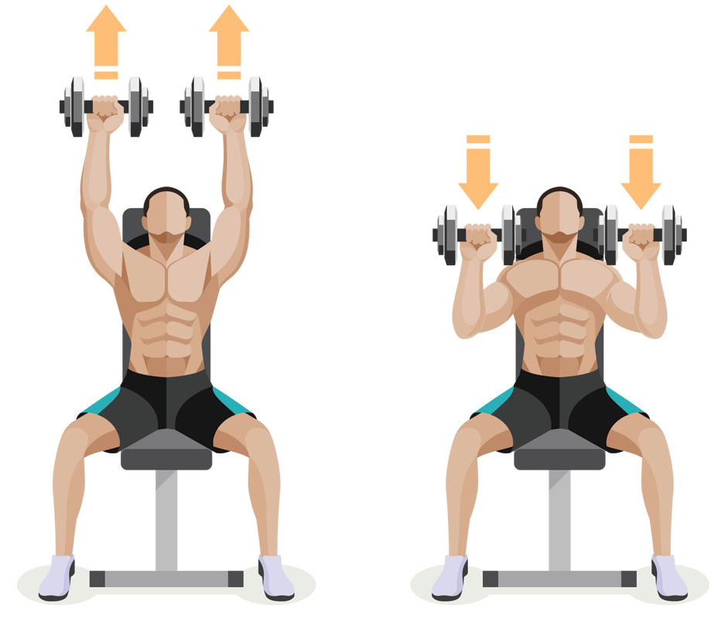
Упражнения на плечо
Делать по тому же принципу что и остальное (во избежание травм предварительно нагреваем мышцы, перед работой на каждую группу мышц), упражнения на разные части плеча каждый из них особенен по своему:
1 2 3

Slide 13
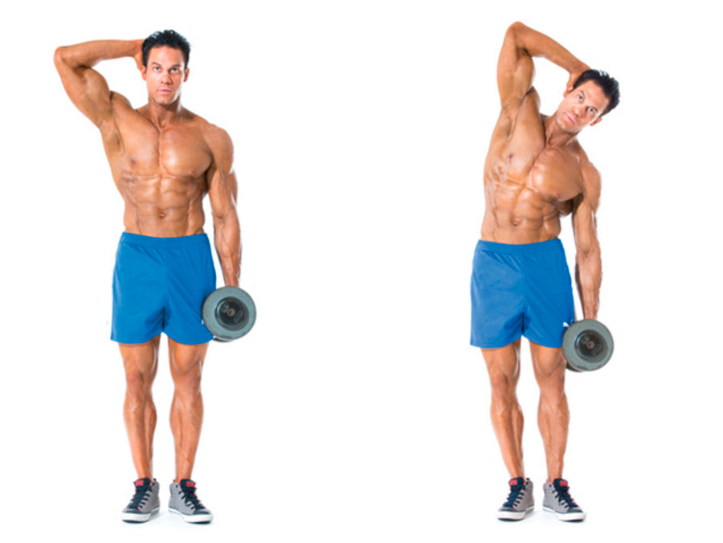
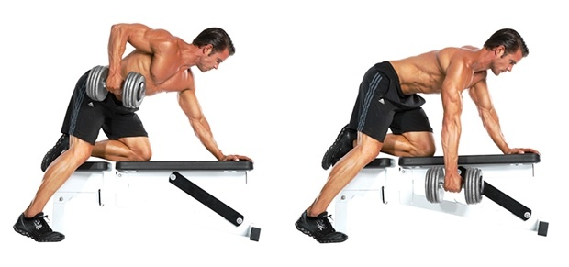
Упражнения на поясницу и бока (это не терминология)
Делать по тому же принципу что и остальное (во избежание травм предварительно нагреваем мышцы, перед работой на каждую группу мышц), упражнения на разные части плеча каждый из них особенен по своему:
1 2

Slide 14
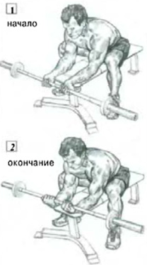
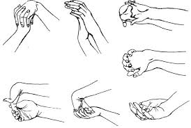
Упражнения на кисти
Для начала делаем упражнение для разогрева (1), чтобы не травмировать их после делаем само упражнение (2), делам так же по принципу пирамиды:
1 2

Slide 15
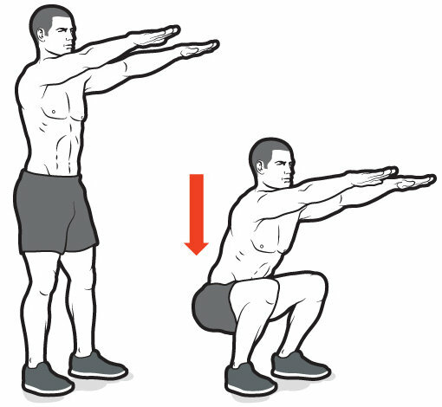
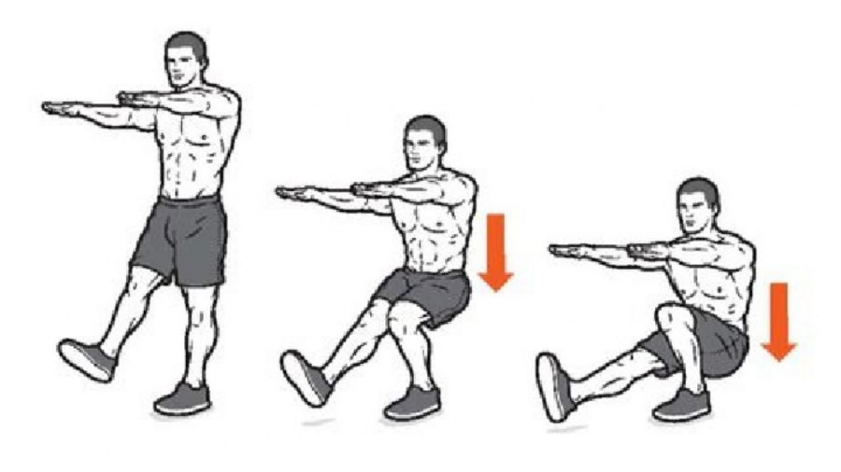
Упражнения на квадрицепс
Делать по тому же принципу что и остальное, одним из эффективнейших упражнений в домашних условиях являются приседание(1) и пистолетик (2) второй вариант травмоопасный делать если хорошо получится приседание более 60 раз за подход, делать по принципу пирамиду, начать лучше с пистолетика (если собираетесь делать обе упражнения):
1 2

Slide 16
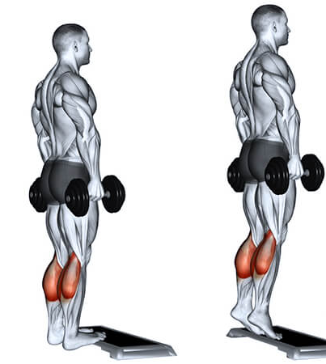
Упражнения на икроножные мышцы
Делать по тому же принципу что и остальное, одним из эффективнейших упражнений в домашних условиях являются
подъем на носки с отягощением.
подъем на носки на одной ноге.
перекаты с пятки на носки

Slide 17
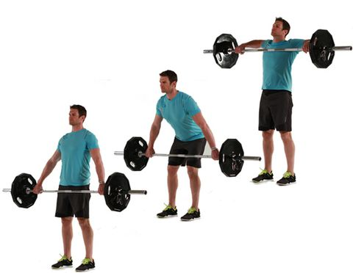
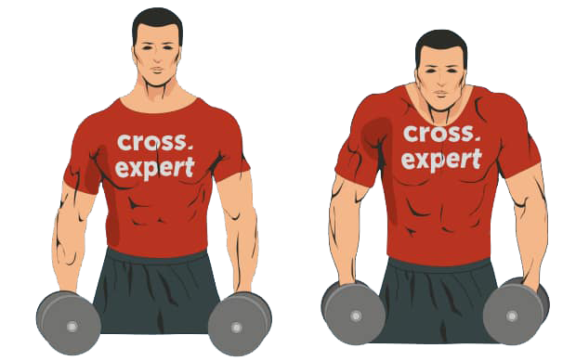
Упражнения на трапецию
Делать по тому же принципу что и остальное, довольно травмоопасное, нужно делать с учетом правил безопасности и не брать большой вес:
1 2

Slide 18
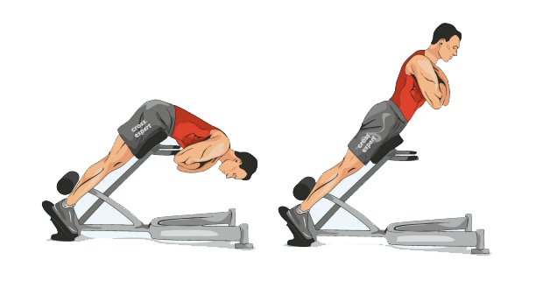
Упражнения на спину
Одно из лучших упражнений на спину, тоже из разряда травмоопасных с весом не рекомендуется делать новичкам:

Slide 19
Упражнения на спину
Одно из лучших упражнений на спину, тоже из разряда травмоопасных с весом не рекомендуется делать новичкам:

Slide 20
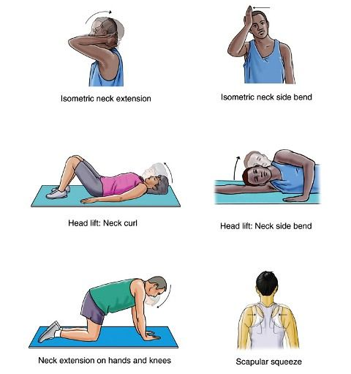
Упражнения на шею
Всем известно, что одним из важнейших частей любого человека является спина, голова и шея, но в то же время это самые уязвимые части тела и по этому перед упражнением так же делаем разминку и не делаем упражнения с весом если не уверены, «хороший упражнение, тот который не травмирует»:

Slide 21
Спасибо за внимание, занимайтесь спортом и не будете болейте!!!
Студент: Тунян Эдмон Гарникович
Группа: 607-91
Курс: 2

